Slide 1


Projet ENVIRE
Evaluation d’Interventions pour maitriser la diffusion de la resistance aux antibiotiques originaire des elevages de poulets de chair
Lucie COLLINEAU
Subhasish BASAK

Slide 2
1 — Contexte

Slide 3
Le projet ENVIRE
Financement européen JPIAMR
1.3 Million EUR
3 ans: 2023-2025
Partenaires
Université Libre de Berlin, Allemagne (leader)
Anses, Laboratoires de Lyon et de Ploufragan, France
Académie vétérinaire de l’Université des Sciences, Kaunas, Lituanie
Universités des Sciences et de l’environment, Wrocław, Pologne
Université de Sousse, Tunisie
Leibniz Institute for Agricultural Engineering and Bioeconomy, Potsdam, Allemagne

Slide 4
Objectifs du projet
Contribuer à réduire la sélection et la diffusion de la résistance aux antibiotiques dans les élevages de poulets de chair et leur environnement, afin de réduire in fine l’exposition à l’homme via différentes voies (alimentaire, contact direct et indirect avec les animaux ou leurs effluents)
Plus spécifiquement: évaluer l’effet de différentes interventions menées en élevage de poulets de chair
Résistances d’intérêt: enterobactéries résistantes aux C3G-C4G (E.coli BLSE), aux fluoroquinolones et à la colistine

Slide 5
Interventions d’intérêt
En élevage
Production zéro- antibiotique (AB free)
Vaccination E.coli (Poulvac®)
Bacteriophages
Pologne
Allemagne, Lituanie
Pologne
Phytothérapie
Compostage et fermentation des lisiers
Dépollution des lisiers (adsorption des résidus via des polymers)
Tunisie
France, Allemagne
Tunisie
Pendant l’abattage
Influence de différentes pratiques d’abattage (rinçage, ressuage, emballage)
Combinaison d’essais experimentaux et de terrain
Farm module

Slide 6
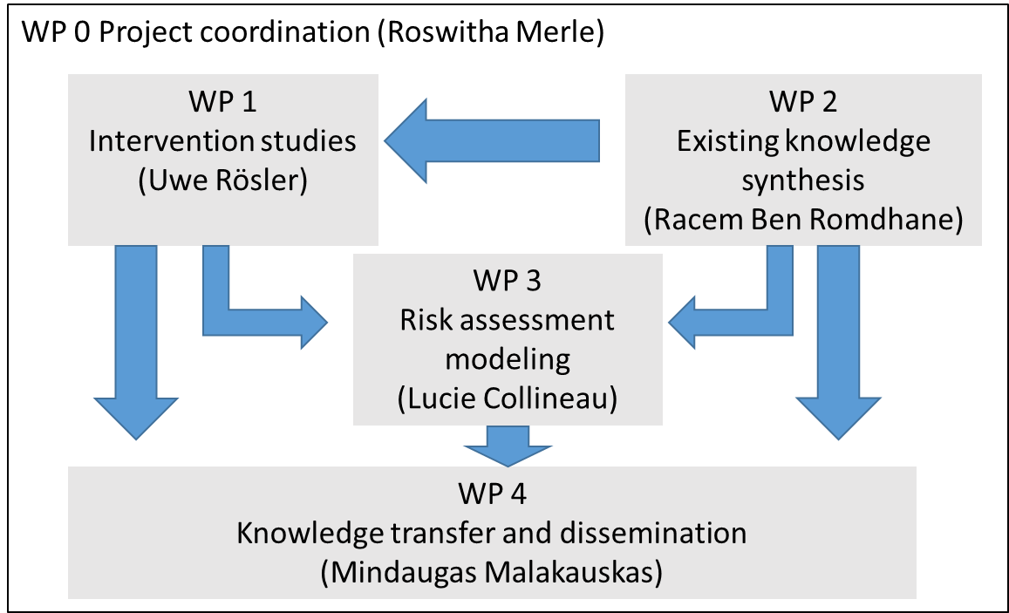
Articulation des WPs
Farm module

Slide 7
AQRM
Appréciation Quantitative des Risques Microbiologiques
Evaluer les risques de transmission résistance aux antibiotiques
la résistance est transmise par les bactéries résistantes
E.coli productrices de Bêta-Lactamases à Spectre Etendu
du poulet de chair l'homme.
E. coli BLSE

Slide 8
AQRM
Appréciation Quantitative des Risques Microbiologiques
Evaluer les risques de transmission résistance aux antibiotiques
la résistance est transmise par les bactéries résistantes
E.coli productrices de Bêta-Lactamases à Spectre Etendu
du poulet de chair l'homme.
E. coli BLSE

Slide 9
AQRM
Il existe différents modes de transmission:
1. Chaîne alimentaire
2. Environnemental
3. Contact Professionnel

Slide 10
AQRM
Il existe différents modes de transmission:
1. Chaîne alimentaire
2. Environnemental
3. Contact Professionnel
consommation de poulet

Slide 11
AQRM
Il existe différents modes de transmission:
1. Chaîne alimentaire
2. Environnemental
3. Contact Professionnel
consommation de poulet
Épandage de lisier ou de fumier …

Slide 12
AQRM
Il existe différents modes de transmission:
1. Chaîne alimentaire
2. Environnemental
3. Contact Professionnel
consommation de poulet
Épandage de lisier ou de fumier …
Exposition directe aux animaux d'élevage,
Manipulation de produits animaux contaminés …

Slide 13
AQRM
Il existe différents modes de transmission:
1. Chaîne alimentaire
2. Environnemental
3. Contact Professionnel
consommation de poulet
Épandage de lisier ou de fumier …
Exposition directe aux animaux d'élevage
Manipulation de produits animaux contaminés …
Modèle Ferme à la Fourchette

Slide 14
AQRM - Ferme à la Fourchette
Un modèle mathématique
Reproduisant chaque étape de la chaîne de production
Sortie du modèle:
Proportion de produits contaminés (poulets entiers, filets)
Niveau de contamination (nombre d’UFC par portion)

Slide 15
AQRM - Ferme à la Fourchette
Un modèle mathématique
Reproduisant chaque étape de la chaîne de production
échaudage
plumaison
éviscération
rinçage
ressuage
emballage

Slide 16
AQRM - Ferme à la Fourchette
Nous nous appuierons sur les pratiques des abattoirs français
Nous avons besoin de votre expertise pour définir les étapes
échaudage
plumaison
éviscération
rinçage
ressuage
emballage

Slide 17
2 — Questions

Slide 18
Etape de rinçage (washing)
Rinçage des carcasses de poulet après éviscération
1. Quelles techniques de rinçage sont utilisées dans les abattoirs ?
lavage interne, lavage externe, lavage localisé ?
Quelles est leur fréquence d’utilisation relative ?
quelle proportion (approximative) de carcasses a reçu chacun de ces types de rinçage ?
(si on regarde le volume total de poulets de chair abattus en France)

Slide 19
Etape de ressuage (chilling)
Ressuage des carcasses de poulet après rinçage
1. Quelles techniques de ressuage sont utilisées dans les abattoirs ?
à air pulsé, à immersion, autre ?
Quelles est leur fréquence d’utilisation relative ?
quelle proportion (approximative) de carcasses a reçu chacun de ces types de ressuage ?
(si on regarde le volume total de poulets de chair abattus en France)

Slide 20
Etape d’emballage (packaging)
Emballage des carcasses entier/filets de poulet après ressuage
1. Quelles techniques de emballage sont utilisées dans les abattoirs ?
sous vide, sous atmosphère protectrice, etc. ?
Quelles est leur fréquence d’utilisation relative ?
quelle proportion (approximative) de carcasses entières/filets a reçu chacun de ces types de emballage ?
(si on regarde le volume total de poulets de chair abattus en France)

Slide 21
Merci pour votre attention !
Lucie COLLINEAU: lucie.collineau@anses.fr
Subhasish BASAK: subhasish.basak@anses.fr

